Slide 1
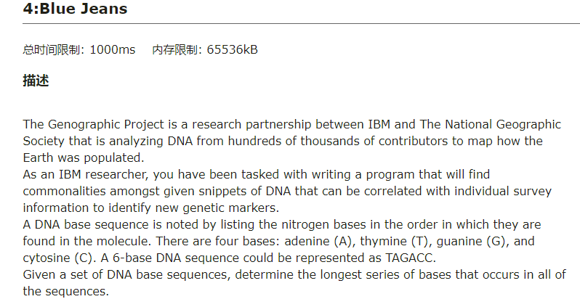
题意：给定长度为60的m个字符串，找它的最长公共子串，如果长度相同，输出字典序小的，如果找到的公共子串小于3 ，就输出 一串不认识的字母，否则就输出找到的那一串同样不认识的字母。

Slide 2
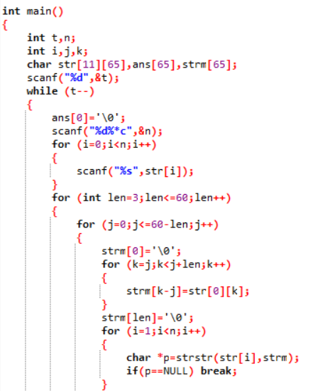
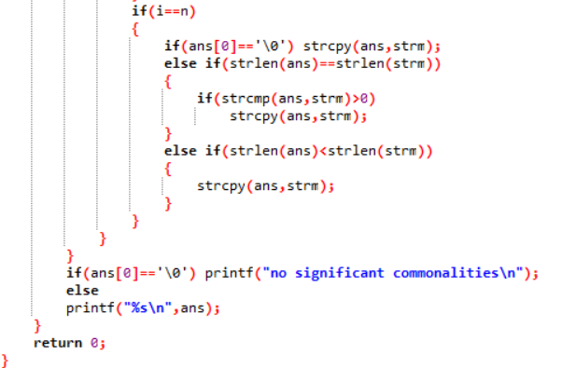
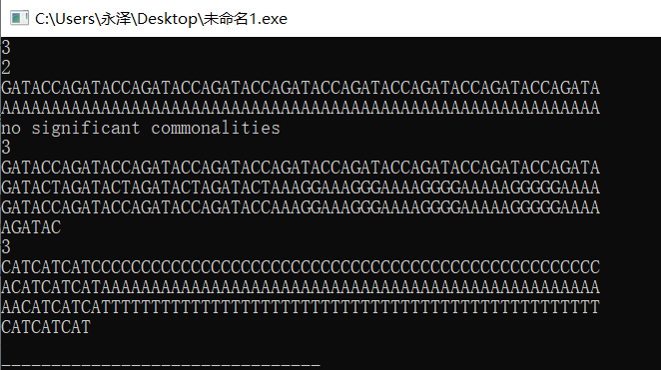
枚举相同序列的长度以第一个DNA为模板向其他串中找。其中有个技巧性的地方就是strstr（）函数的使用，strstr(a,b)函数为在a中找b，如果可以找到b那么会返回最初始找到b时的位置的地址，若找不到b则返回NULL。

Slide 3
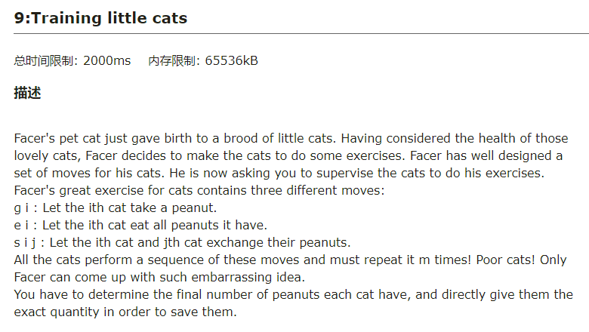
题意：有n只猫，三种关于花生的命令 (得花生，吃花生，交换花生)，给出一套命令，重复n次，问最后每只猫得到多少花生。
思路：矩阵快速幂构造加矩阵乘法优化

Slide 4
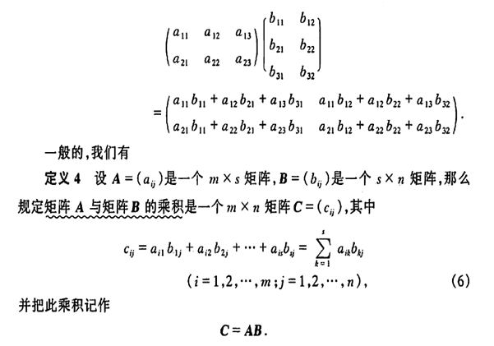
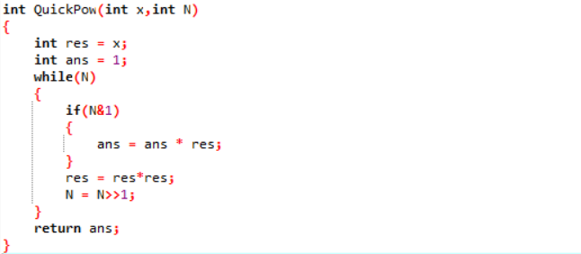
矩阵乘法
整数快速幂

Slide 5
